Slide 1
Corinto y Rodas
Fotografía recopilada de Internet
Creación y Diseño:
V I C E N T E G A R C I A
Automático

Slide 2
CORINTO y RODAS
Si buscamos en los hermosos e históricos territorios del suroeste de Grecia, especialmente en la región del Peloponeso, podemos hallar lugares maravillosos en los que restos de antiguas civilizaciones aún se mantienen de pie, una de esos destinos es la ciudad de Corinto.
Rodas ha pasado a la posteridad de los libros de historia por haber acogido en su isla al magnífico coloso, una ciclópea estatua que representaba al dios Helios y que fue realizada por los rodios para conmemorar sus victorias en el años 305 a.C. sobre el rey helenístico Demetrio Poliorcetes, que había sometido la ciudad de Rodas a un brutal asedio.

Slide 3
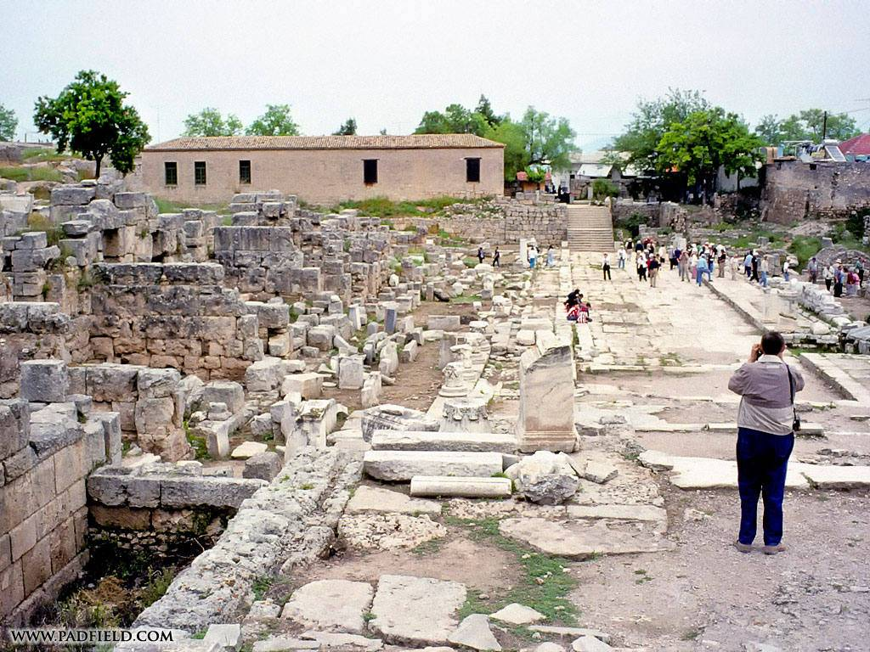
Metafóricamente, podemos decir que Corinto es la “raíz de la mora”, ya que durante la Edad Media, la península del Peloponeso era conocida como Morea, debido acaso al parecido de su forma con una hoja de moral o a la abundancia de moras del lugar.

Slide 4
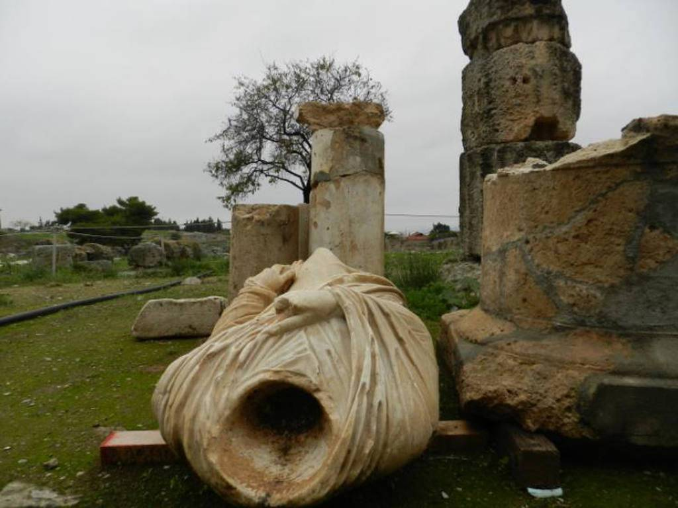
En cualquier caso, Corinto fue durante largo tiempo uno de los centros más importantes de la antigüedad debido a su posición estratégica.

Slide 5
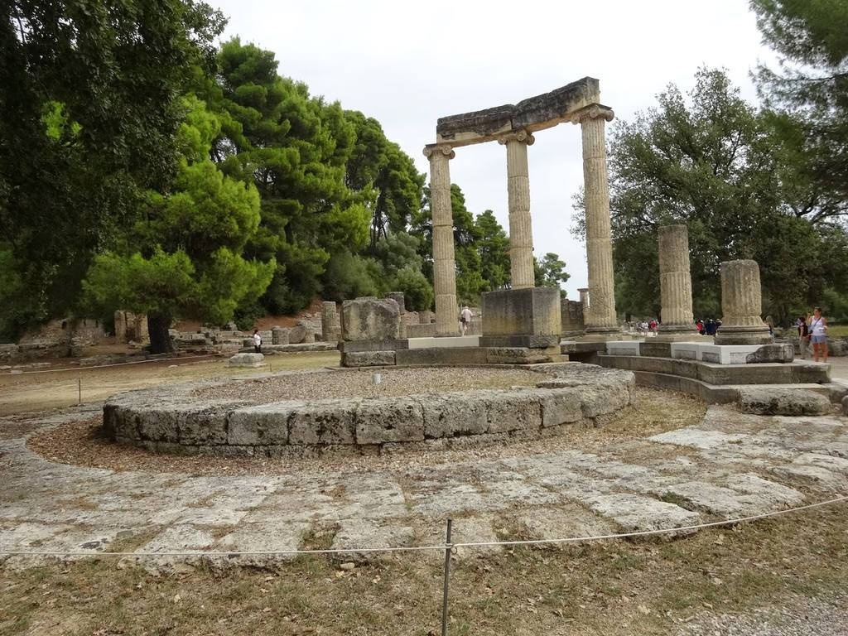
No obstante, los romanos, quienes arrasaron la ciudad en el año 146 a.C., la reconstruyeron y convirtieron en capital de la provincia de Acaya un siglo más tarde.

Slide 6
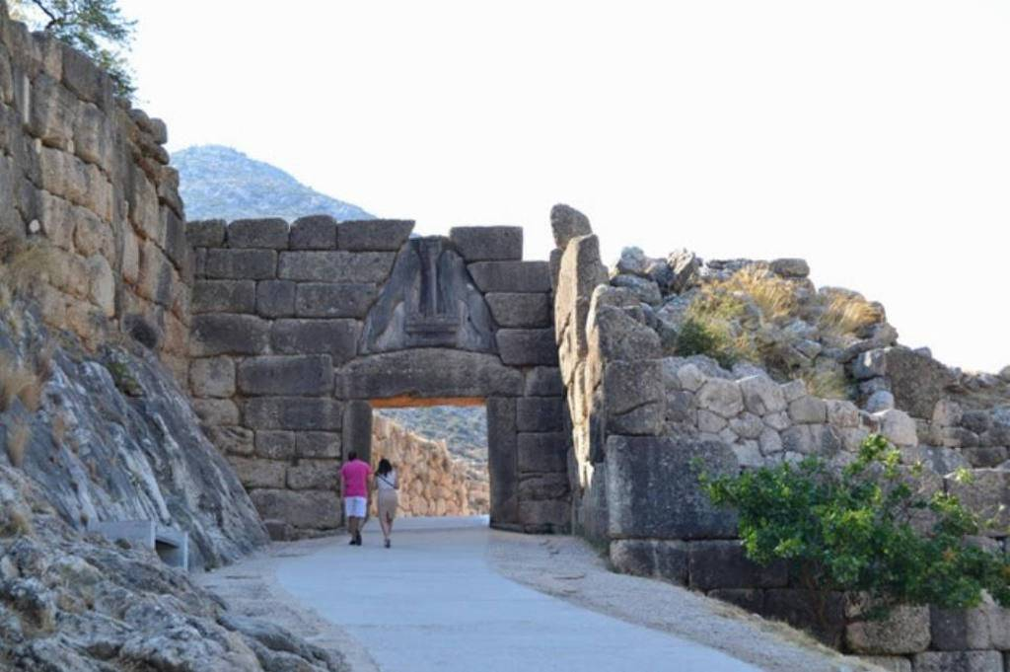
Incluso estudiaron la posibilidad de abrir un canal que uniera los mares Egeo y Jónico, tal y como hoy lo conocemos.

Slide 7
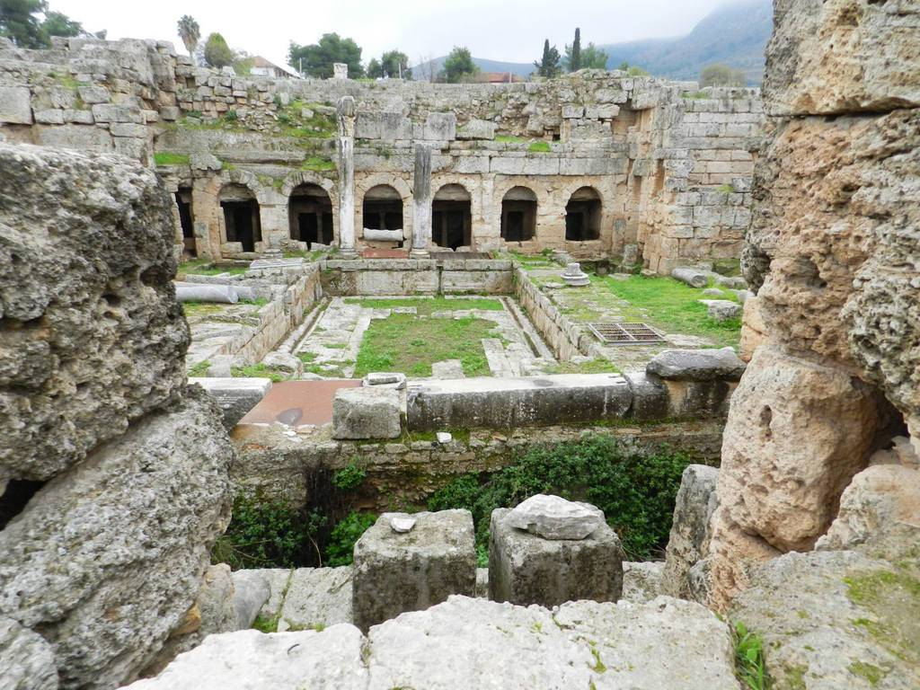
A pesar de que la capital se encuentra ya en tierras del Peloponeso, la provincia de Corinto abarca una pequeña parte del territorio continental, al nordeste del canal.

Slide 8
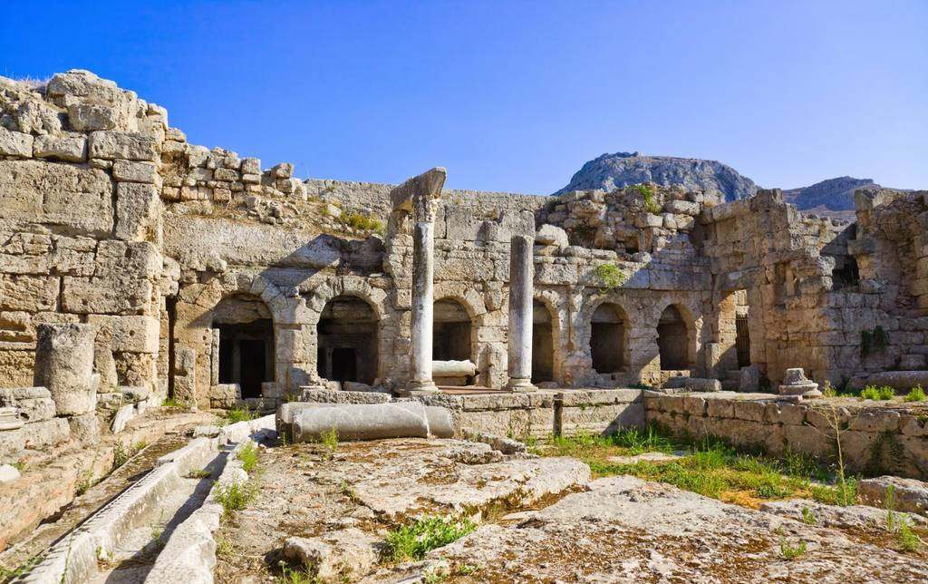
La Antigua Corinto se encuentra a 4 kilómetros de la ciudad moderna. Aquella ciudad fue reconstruida tras ser arrasada por los romanos, con lo que nos ha llegado muy poco de lo que fue la primigenia ciudad griega.

Slide 9
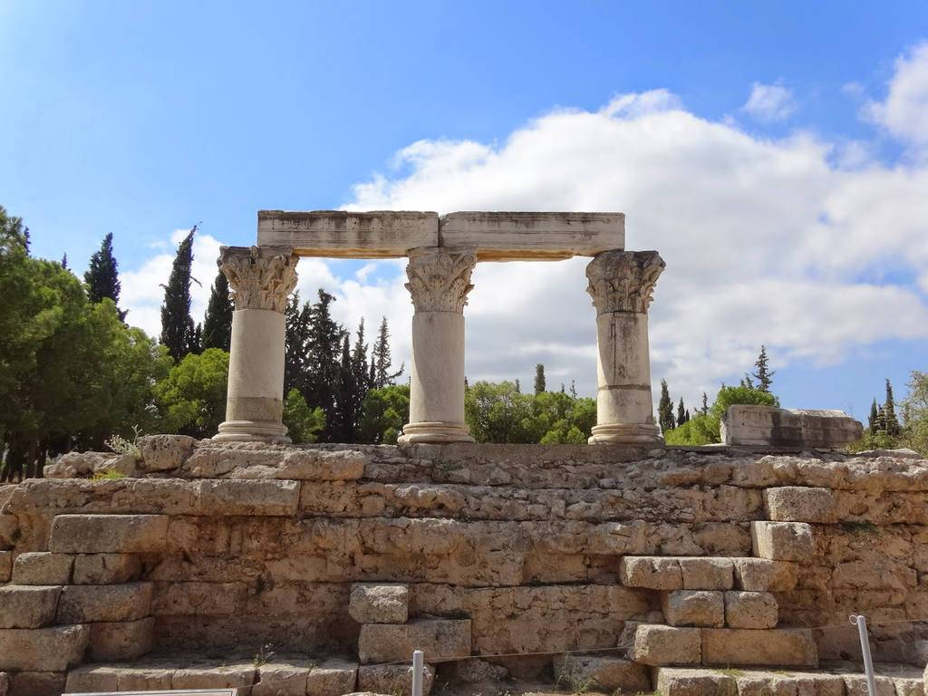
Destaca un templo dedicado a Apolo de estilo dórico y una serie de piezas de cerámica que se conservan en el museo del yacimiento.

Slide 10
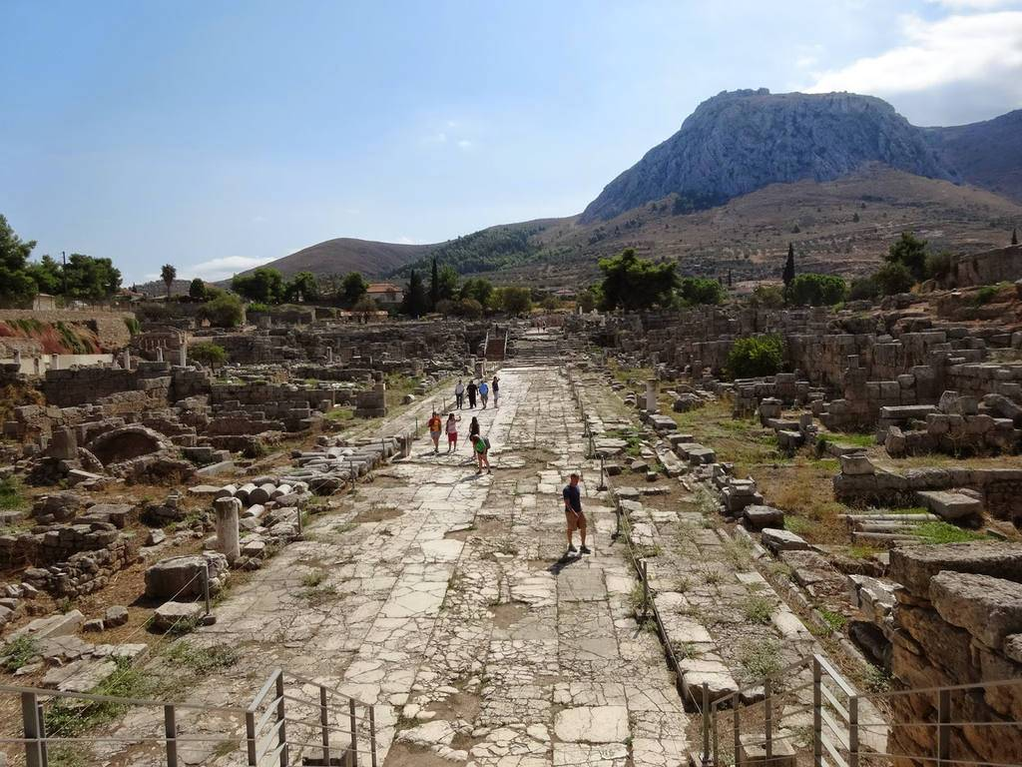
A pesar de los terribles terremotos que la ciudad sufrió en los años 375 y 521 d.C. aún se mantiene el típico trazado de una ciudad romana, con una avenida principal pavimentada de mármol y junto a la que se aprecian una serie de letrinas….

Slide 11
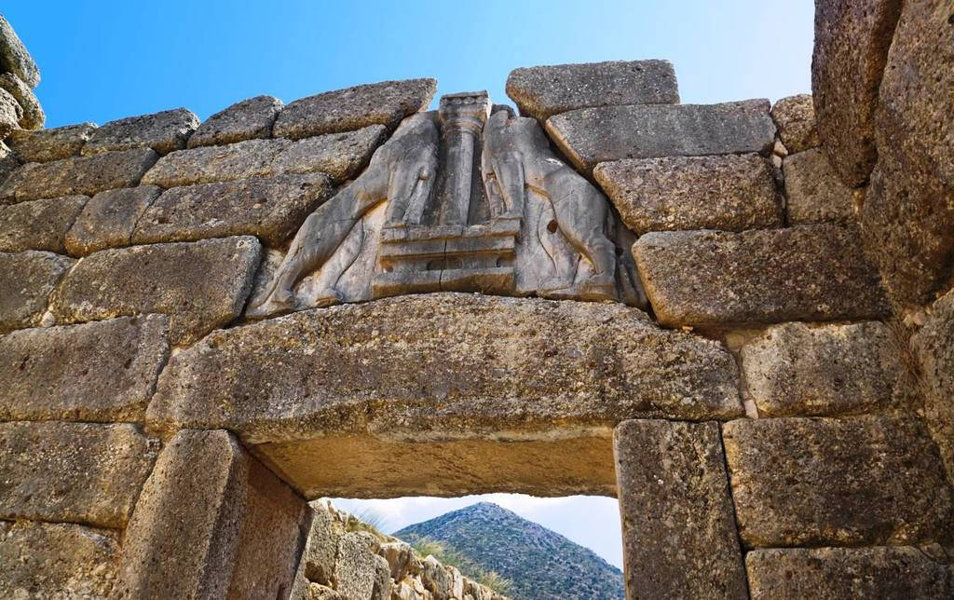
….una fuente al final de la calle y la Fuente de Glauce, que recuerda la trágica muerte de la hija de Creonte a manos de Medea, según nos cuenta la mitología.

Slide 12
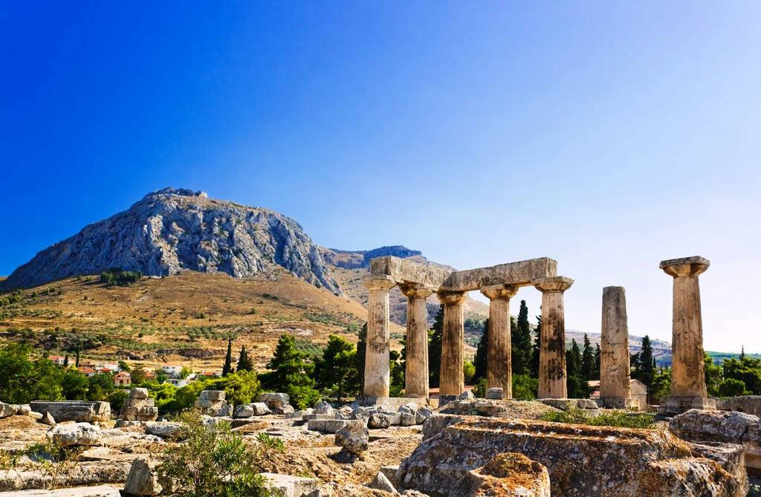
Se estima que Corinto fue fundada hace más 2.600 años – en el 657 a. C. aproximadamente – y desde entonces fue un lugar sumamente estratégico para las construcciones navales, el comercio y la economía.

Slide 13
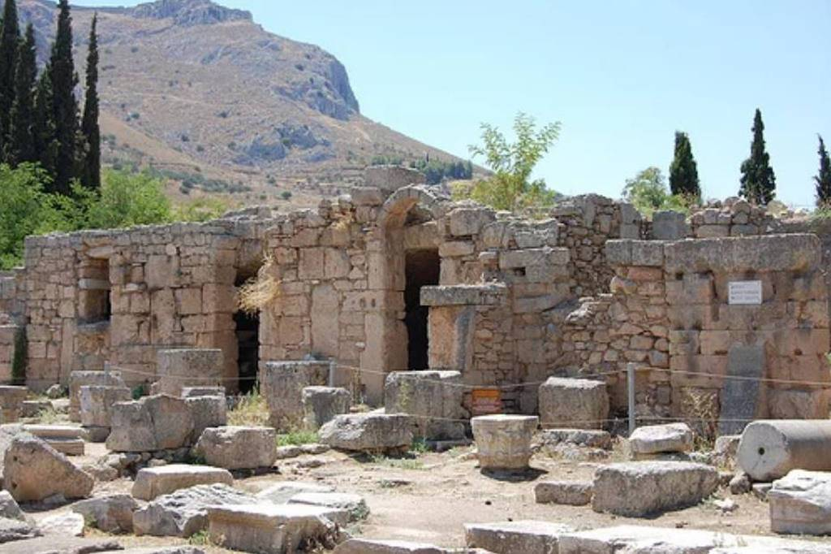
Fue una de las primeras en usar las monedas y muchas otras actividades que la hicieron resaltar del resto.

Slide 14
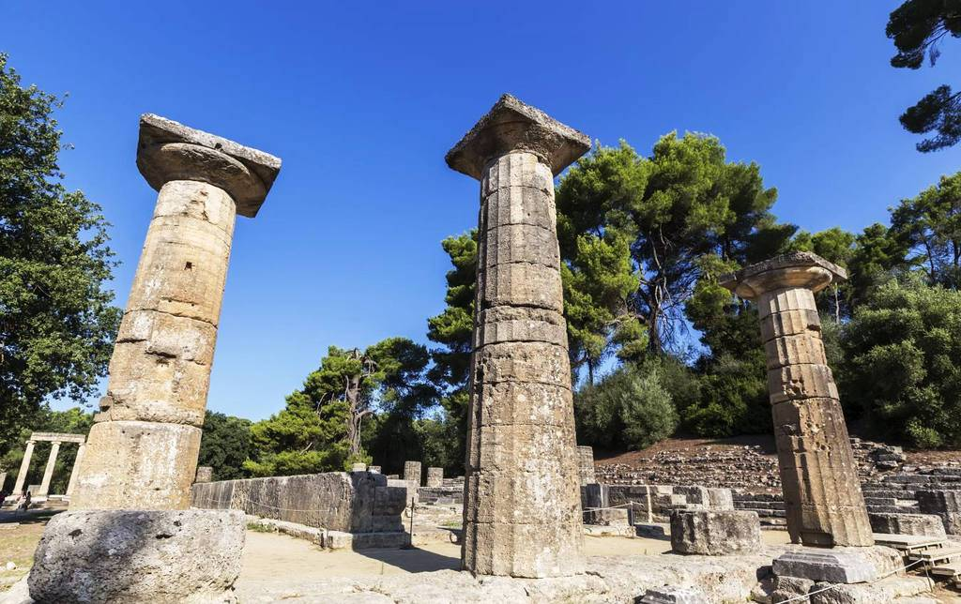
Actualmente, la ciudad de Corinto en Grecia vive entre la modernidad y la antigüedad, por un lado está la ciudad antigua en la que se pueden admirar restos de las antiguas civilizaciones.

Slide 15
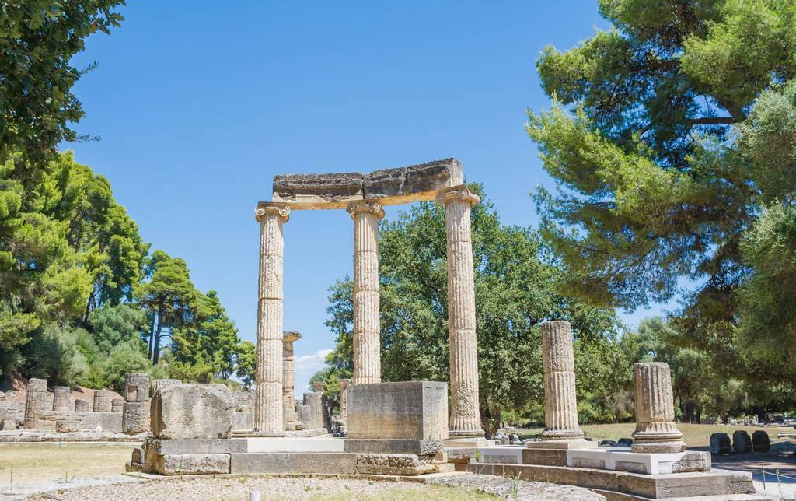
Para los amantes del pasado, de las antiguas ciudades y de las civilizaciones que forjaron los destinos del pasado, del presente y del futuro, dar un paseo por Corinto será como tomar un vagón del tren que te lleva a las épocas más remotas de los inicios de la civilización.

Slide 16
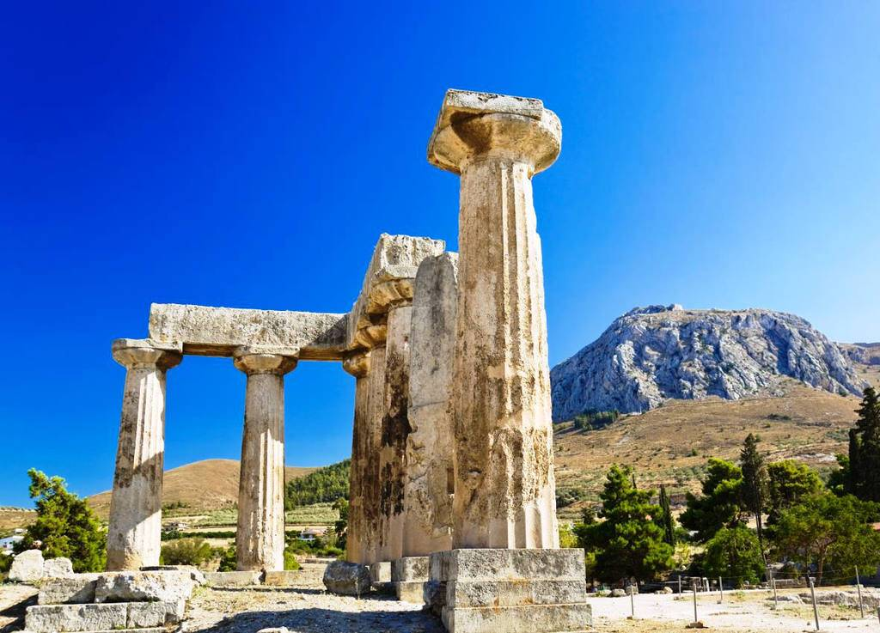
Podrás admirar los restos de los que en algún momento fueron imperios, y que seguramente te harán pensar cómo vivían estas sociedades, sus creencias, preferencias y costumbres.

Slide 17
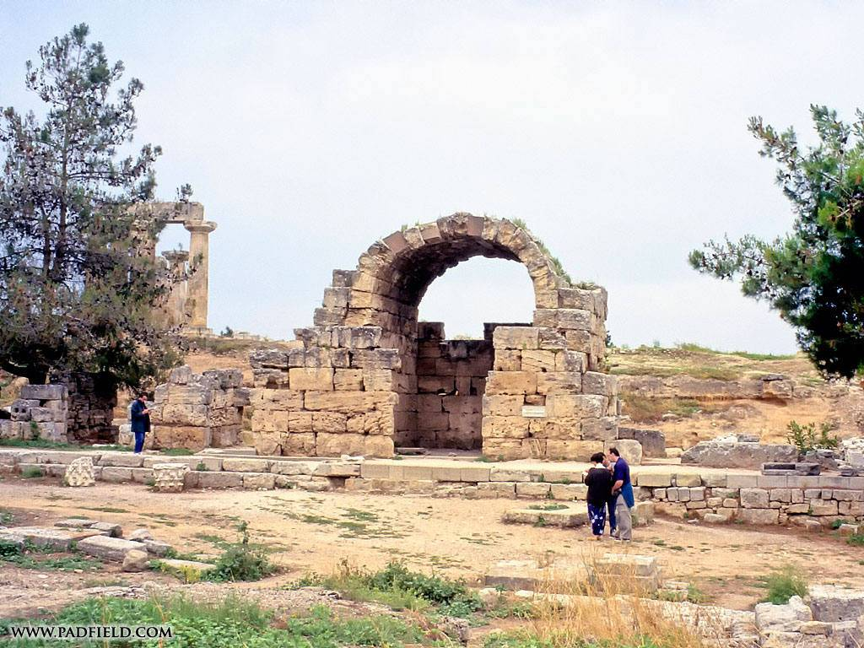
Al noroeste se encuentra la nueva ciudad, por lo que en un mismo lugar se encuentra lo mejor de ambas épocas.

Slide 18
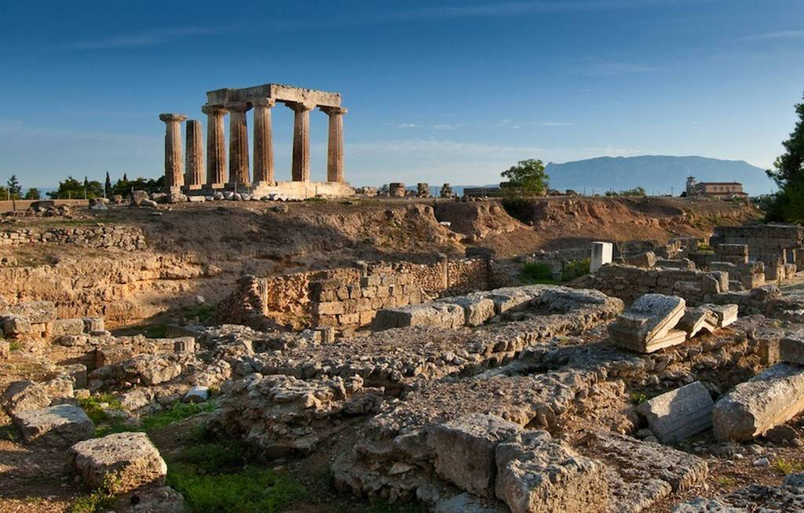
Quizás el monumento antiguo más representativo de la antigua Corinto en Grecia es el Templo de Apolo que vemos aquí.

Slide 19
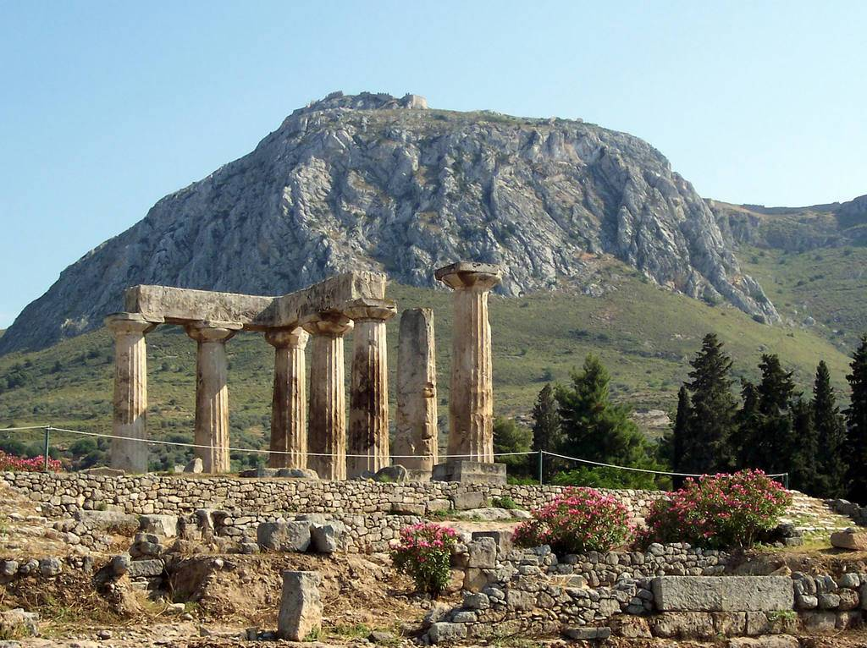
Construido en el año 540 a.C., en un estilo dórico, poseía grandes columnas monolíticas las cual se mantienen en pie en la actualidad, después de unos increíbles 2.540 años, lo que lo hace el templo más grande que se haya construido en la región.

Slide 20
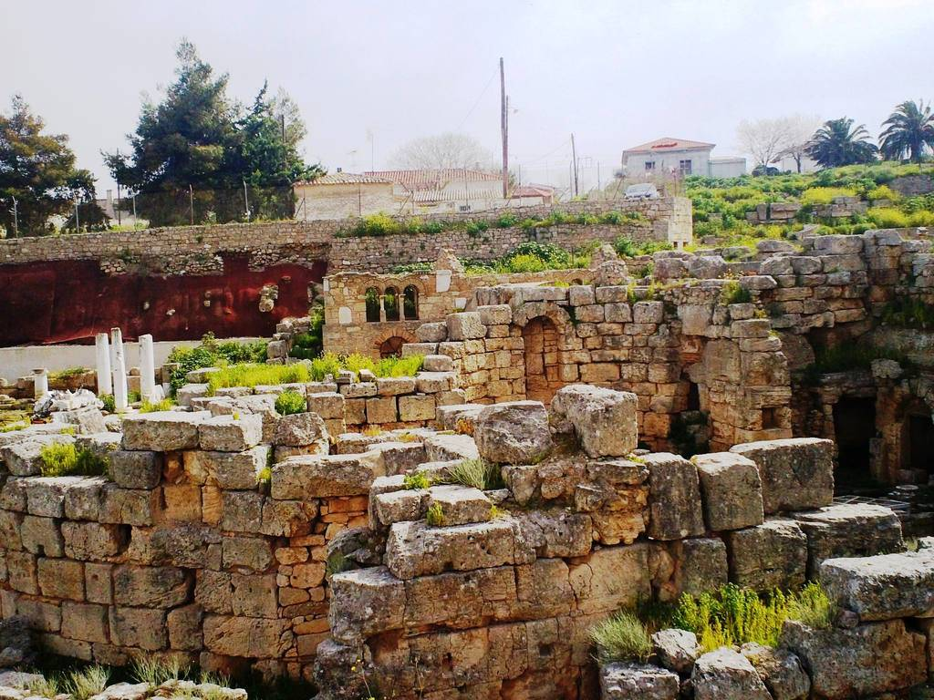
Otra de las grandes atracciones de la ciudad de Corinto en Grecia son las antiguas ruinas que se pueden admirar en todo el territorio, tales como las del Templo de Octavia que vienen de la época romana.

Slide 21
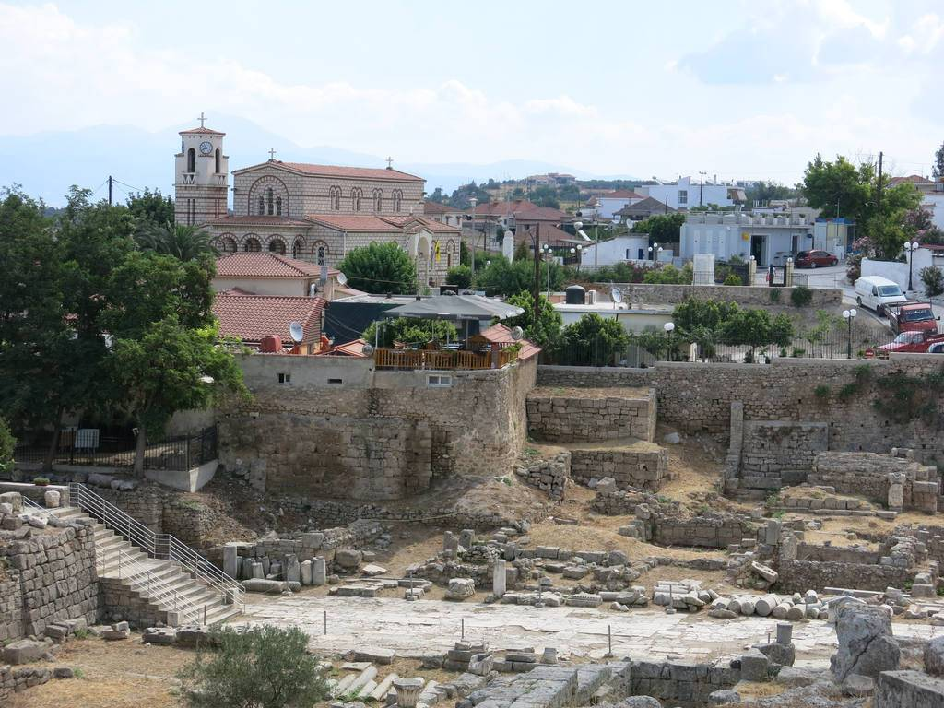
Nueva Corinto, capital de la unidad periférica de Corintia. En el año 2011 la población del municipio de Corinto era de 58.192 habitantes, la de la unidad municipal era de 38.132 y la de la ciudad ascendía a 30.176.

Slide 22
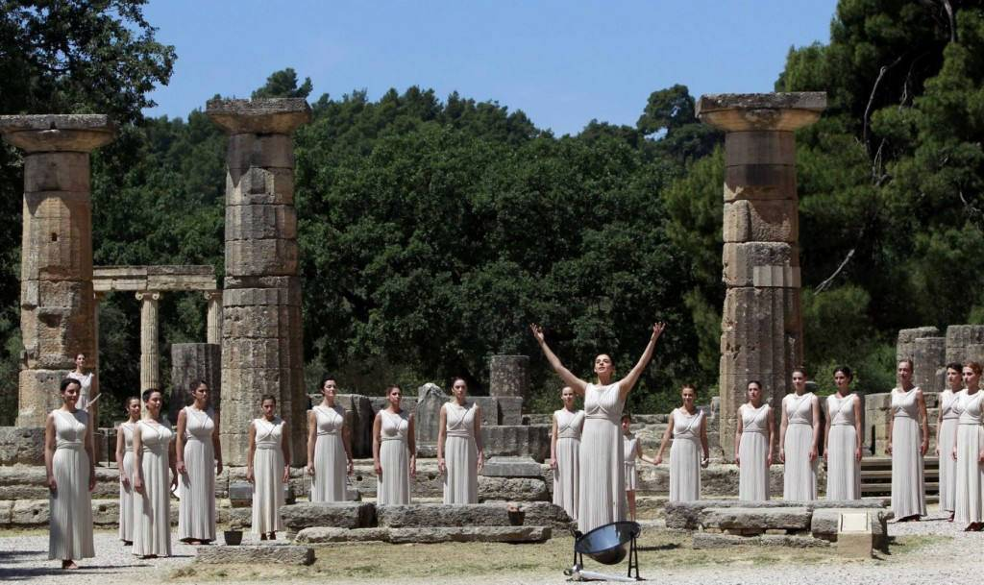
Tuvo una gran prosperidad desde la época clásica, y allí se encuentra uno de los templos más importantes dedicado al dios Apolo, con columnas forjadas en una sola pieza y basamentadas en la roca, cosa poco habitual en las construcciones dóricas.

Slide 23
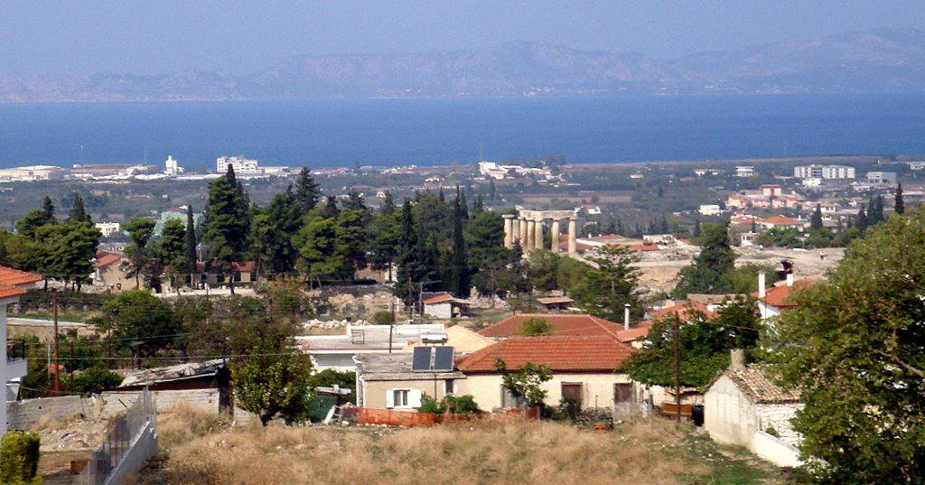
Según la mitología griega, la Antigua Corinto fue fundada con el nombre de Éfira por Sísifo, quien fue su primer rey, y con sus sucesores (inicialmente sus hijos Glauco y Ornitión).

Slide 24
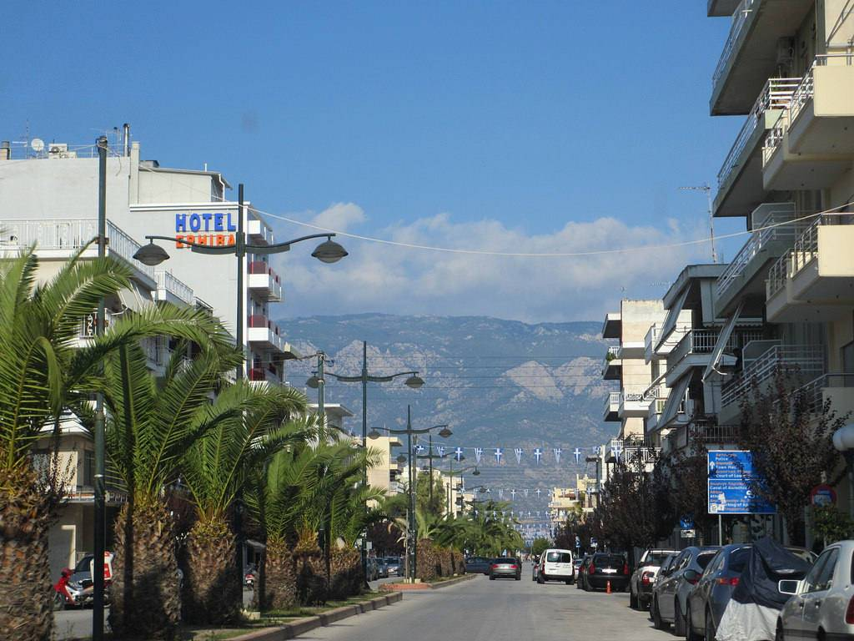
Se hizo una ciudad especialmente próspera y poderosa. Ornitión continuó la dinastía hasta su derrocamiento por los dorios.

Slide 25
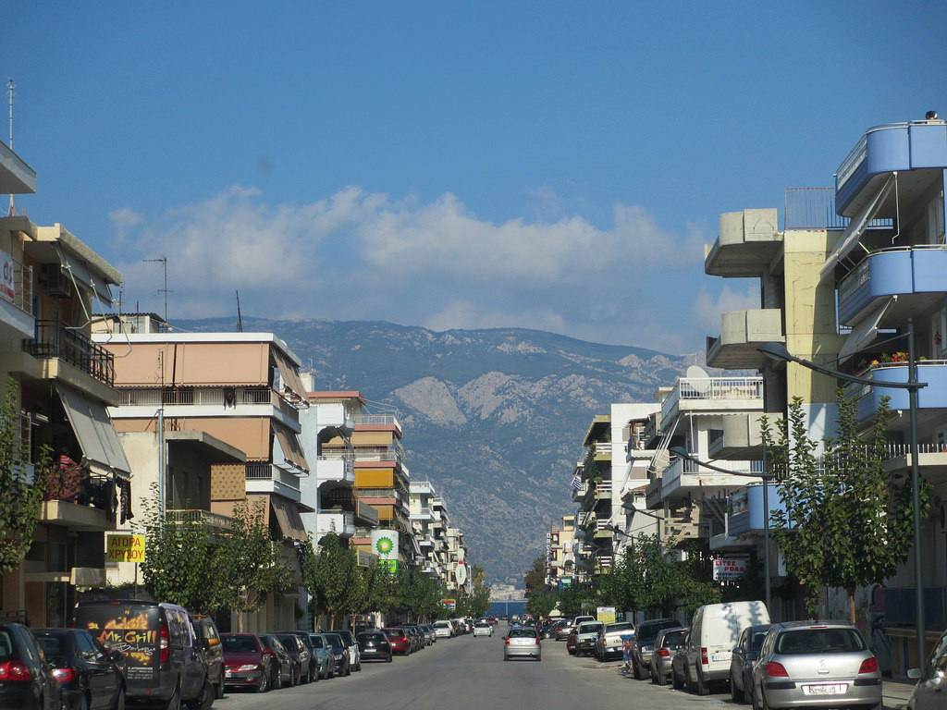
La ciudad se llamaba Éfira, y más tarde su nombre cambió a Corinto, en una época desconocida, probablemente durante la conquista doria. El nombre se hace derivar de Corinto, hijo de Zeus.

Slide 26
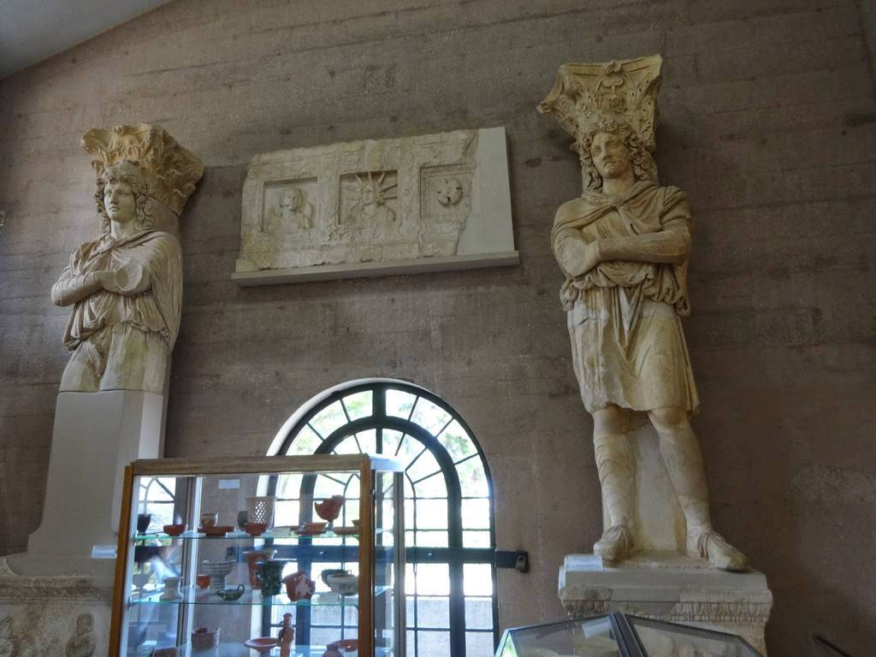
El museo de Corinto no se limita a una mera recopilación de objetos, sino que está pensado y enfocado para que el visitante se haga una idea de cómo era la vida y el día a día en la ciudad y la importancia que tuvo en la antigüedad, que fue realmente mucha.

Slide 27
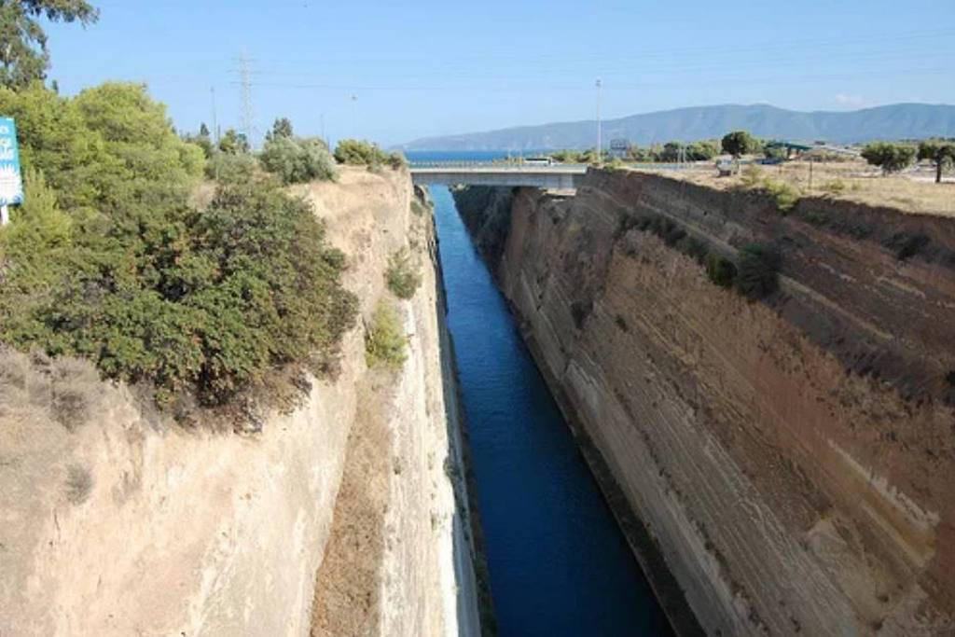
No podemos perder la ocasión de recorrer el impresionante canal de Corinto, el cual comunica el istmo de Corinto con el Mar Egeo.

Slide 28
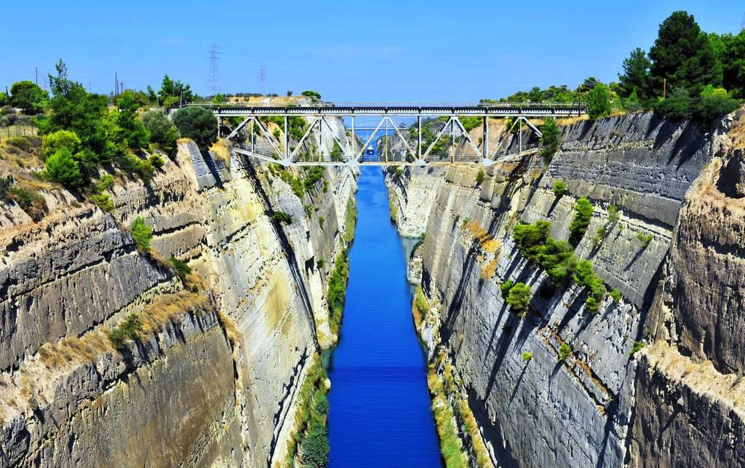
Viajar entre sus inmensos muros, será una aventura inquietante, emocionante y a la vez un tanto atemorizante, pero al final valdrá completamente la pena.

Slide 29
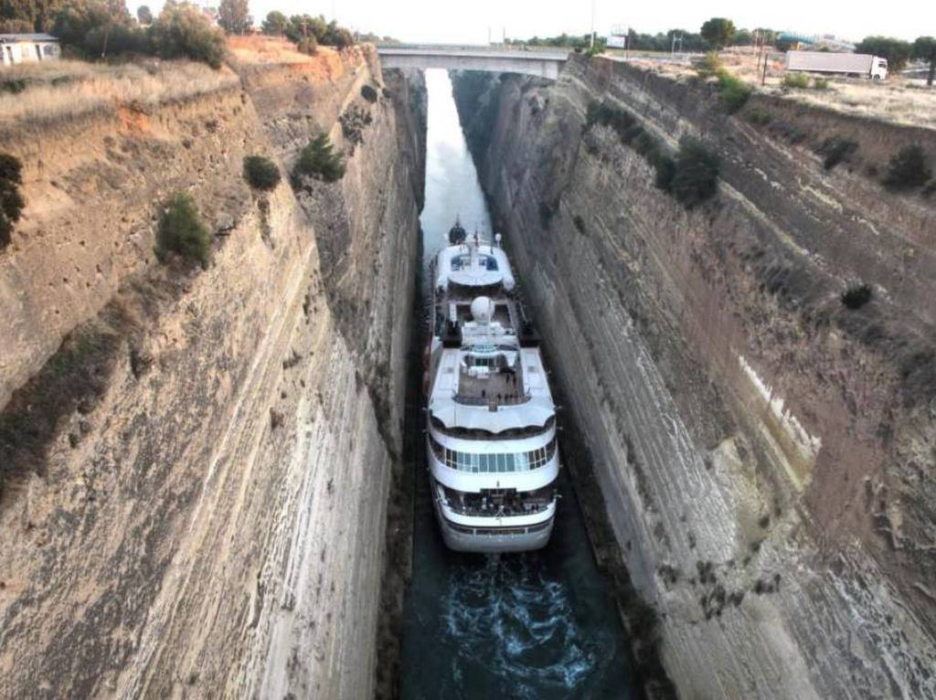
Corinto en Grecia es una de esas ciudades que después de milenios transcurridos, aún conserva los vestigios de las antiguas civilizaciones que forjaron el presente y el futuro de las civilizaciones.

Slide 30
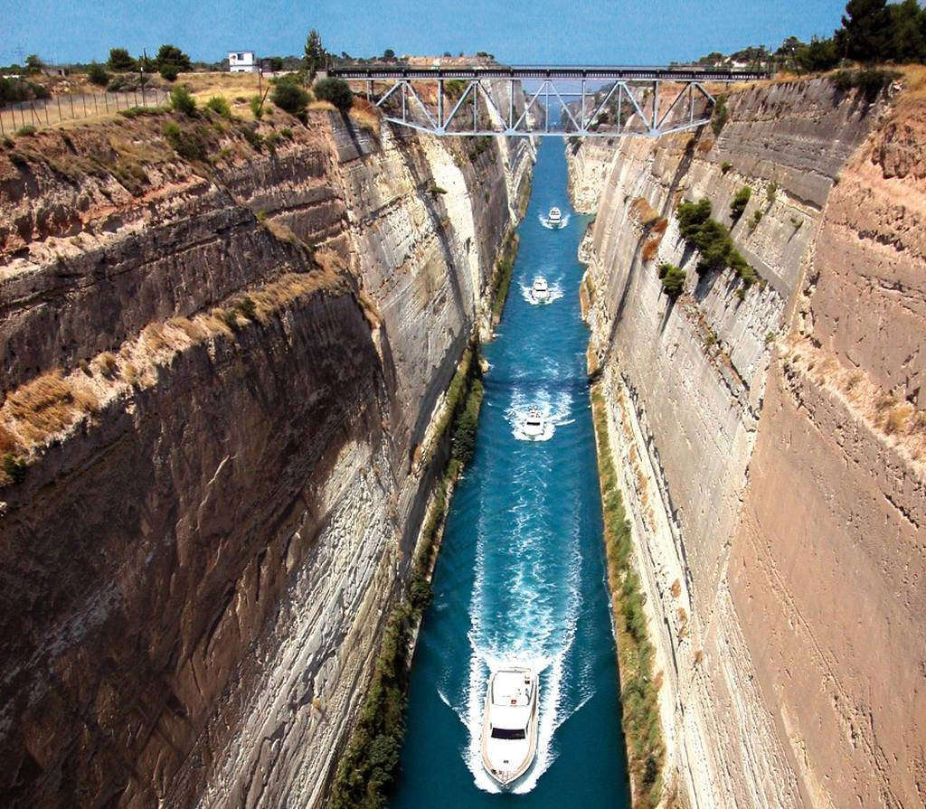
El Canal de Corinto es un canal artificial que conecta el Golfo de Corinto con el Mar Egeo, cortando el istmo que los separa en dos.

Slide 31
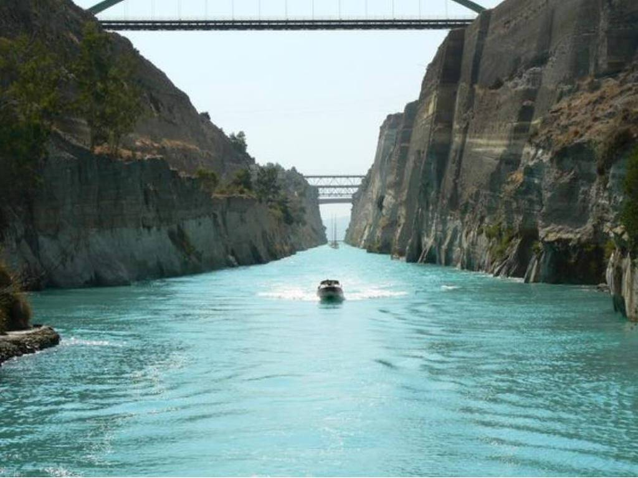
Su utilidad es sobre todo para salvar unos 200 km en la ruta entre el Mar Jónico y el Mar Egeo. Los ahorros son mayores para las rutas donde el punto de partida o llegada se encuentra más cerca del istmo.

Slide 32
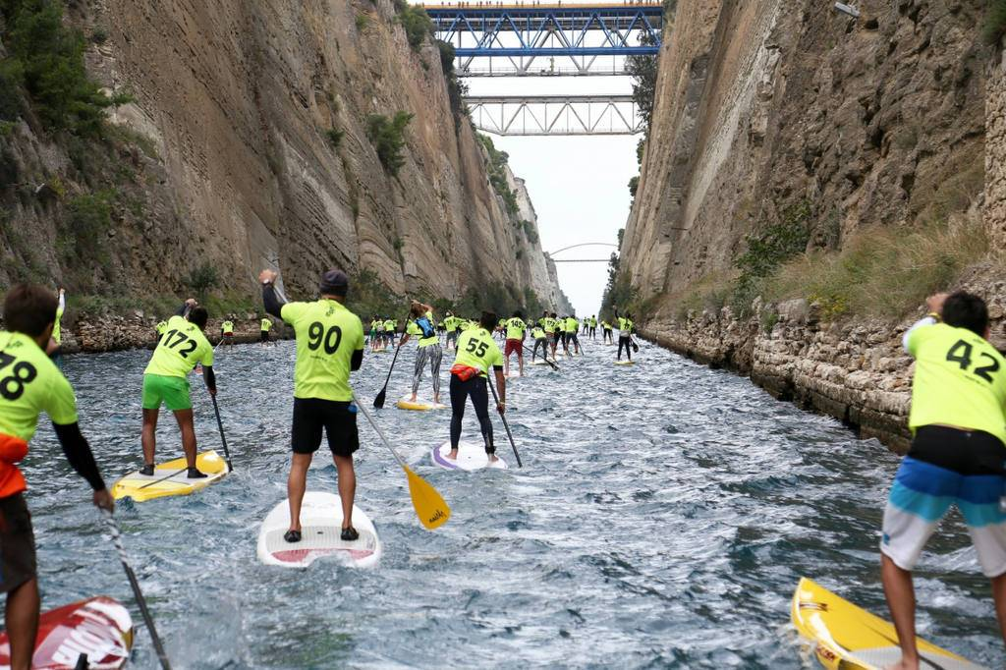
Su mayor limitación es el tamaño restringido que no permite el tránsito a barcos transoceánicos modernos. Por otro lado, es ampliamente utilizado por la navegación de recreo con un tránsito anual estimado de 11.000 embarcaciones, incluyendo las deportivas.

Slide 33
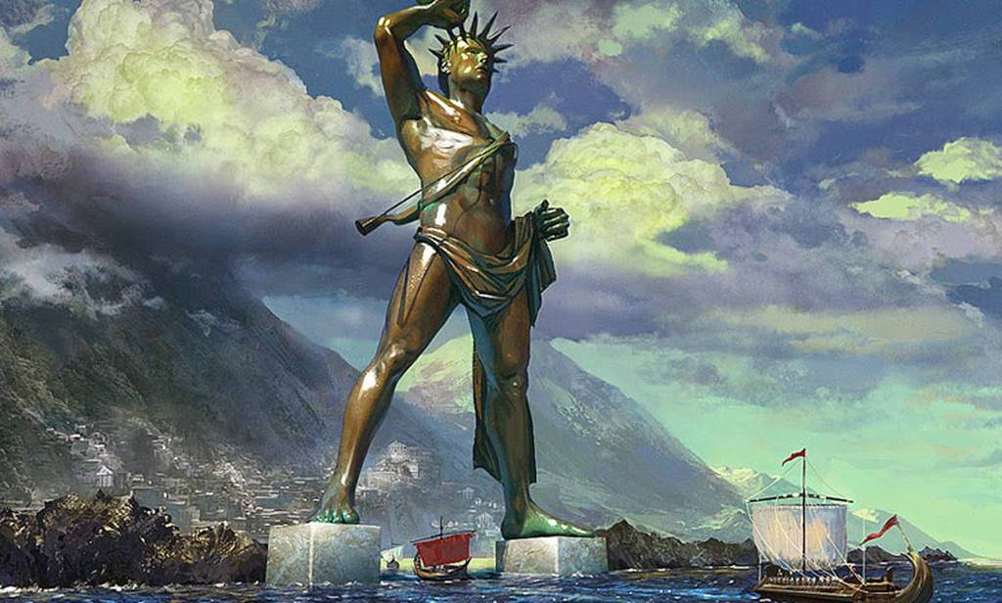
R O D A S
Rodas ha pasado a la posteridad de los libros de historia por haber acogido en su isla al magnífico coloso, una ciclópea estatua que representaba al dios Helios y que fue realizada por los rodios para conmemorar sus victorias en el año 305 a.C. sobre el rey helenístico Demetrio Poliorcetes.

Slide 34
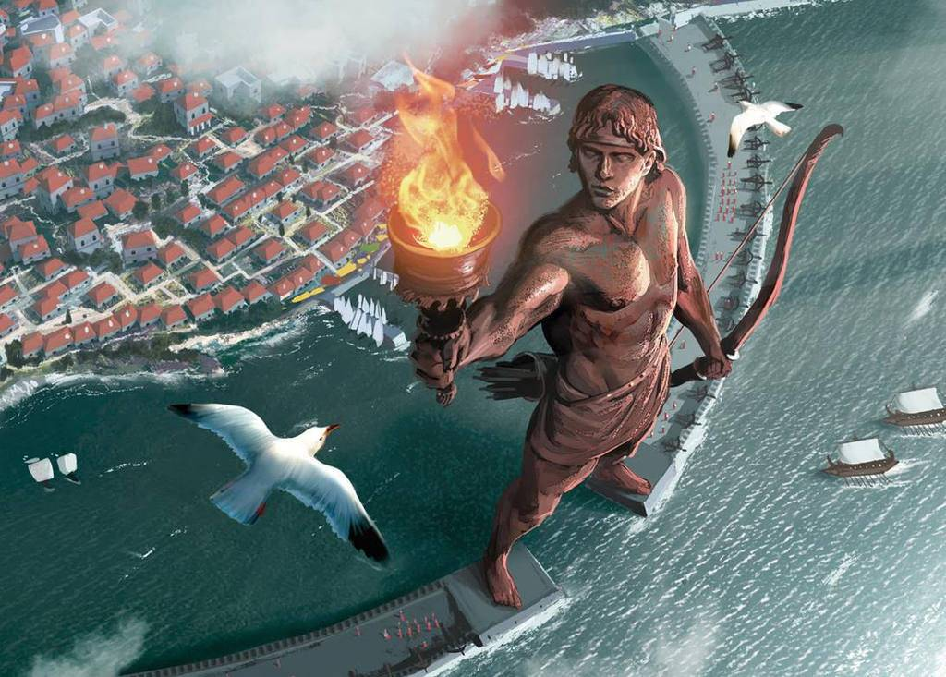
El coloso se encargó a Cares de Lindos, que realizó una monumental escultura de 32 metros de altura, la mayor estatua de la Antigüedad, terminada en el año 280 a.C.

Slide 35
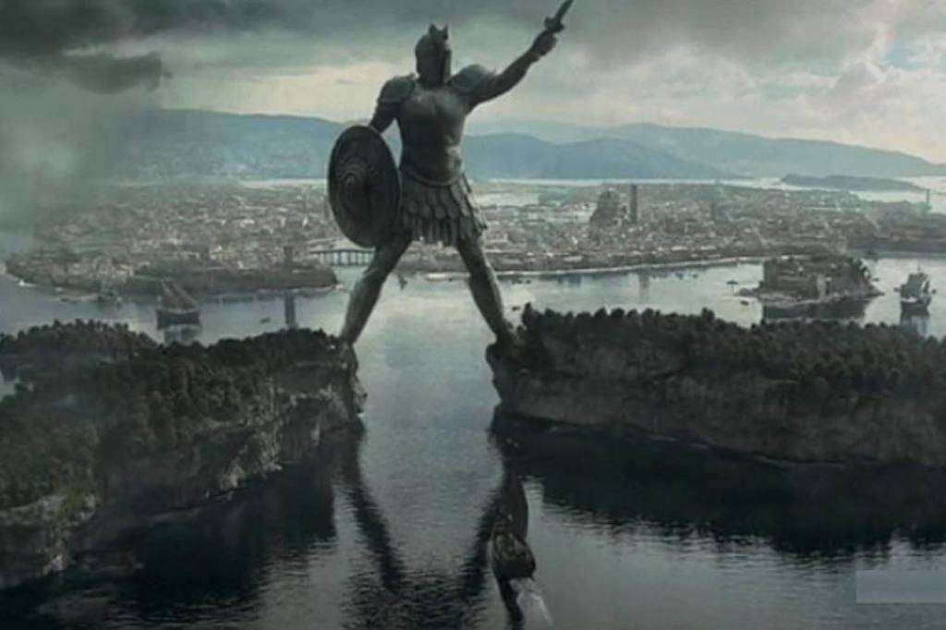
Estaba compuesta por placas de bronce sobre un armazón de hierro y se levantaba sobre un pedestal de mármol. El monumento se financió con la venta del equipo de asedio abandonado por Demetrio tras su fracaso.

Slide 36
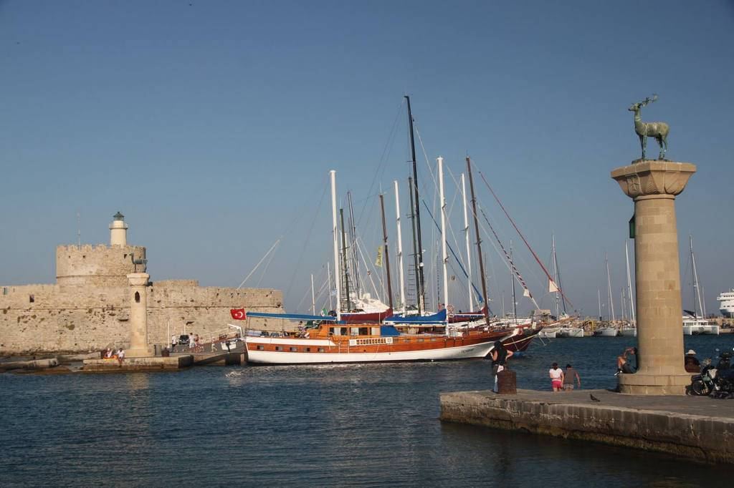
La espectacular estatua tuvo, sin embargo, una vida corta, ya que un terremoto en el año 226 a.C. la derrumbó después de su construcción, cuando Rodas estaba en el cenit del poder en el Mediterráneo oriental.

Slide 37
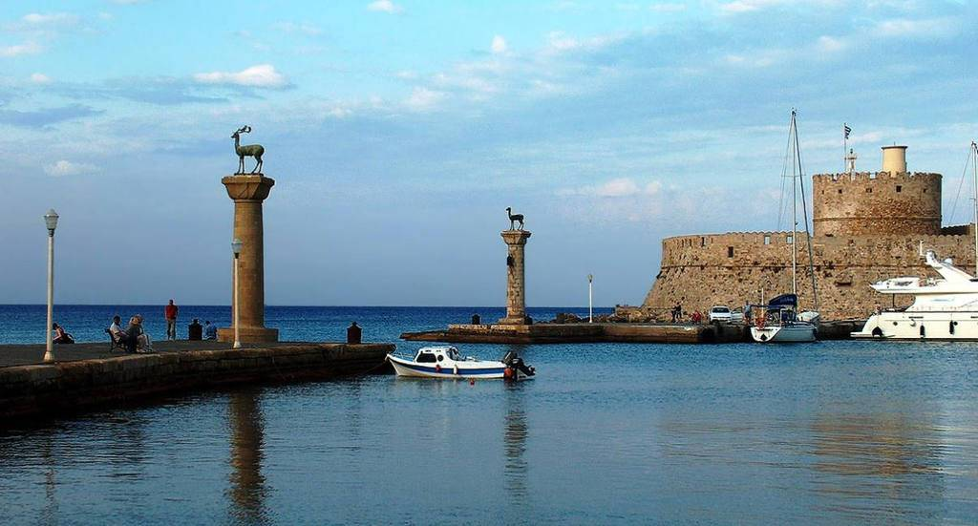
Las piezas del coloso yacente fueron recogidas como botín por los árabes, tras la conquista de Rodas en el año 653, quienes las vendieron a un mercader judío de Edesa, en Siria, quien afirmó haber necesitado 900 camellos para poder cargarlas.

Slide 38
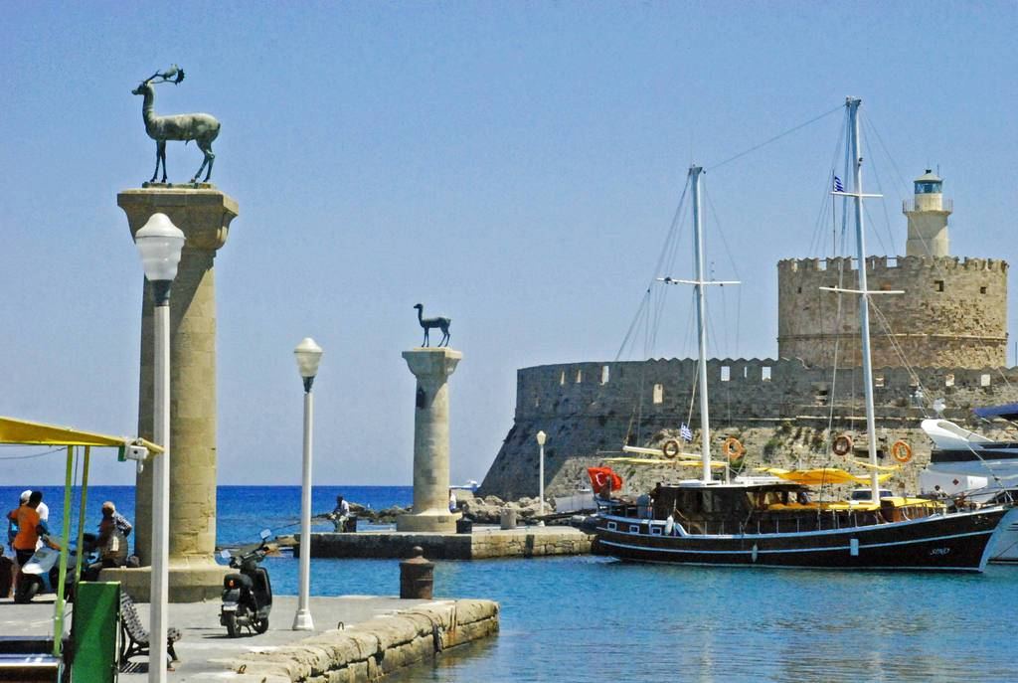
No estaba clara su ubicación exacta. Tradicionalmente se ha pensado que se encontraba junto al puerto de la capital y, que cada pie posaba donde hoy se encuentran estas dos columnas.

Slide 39
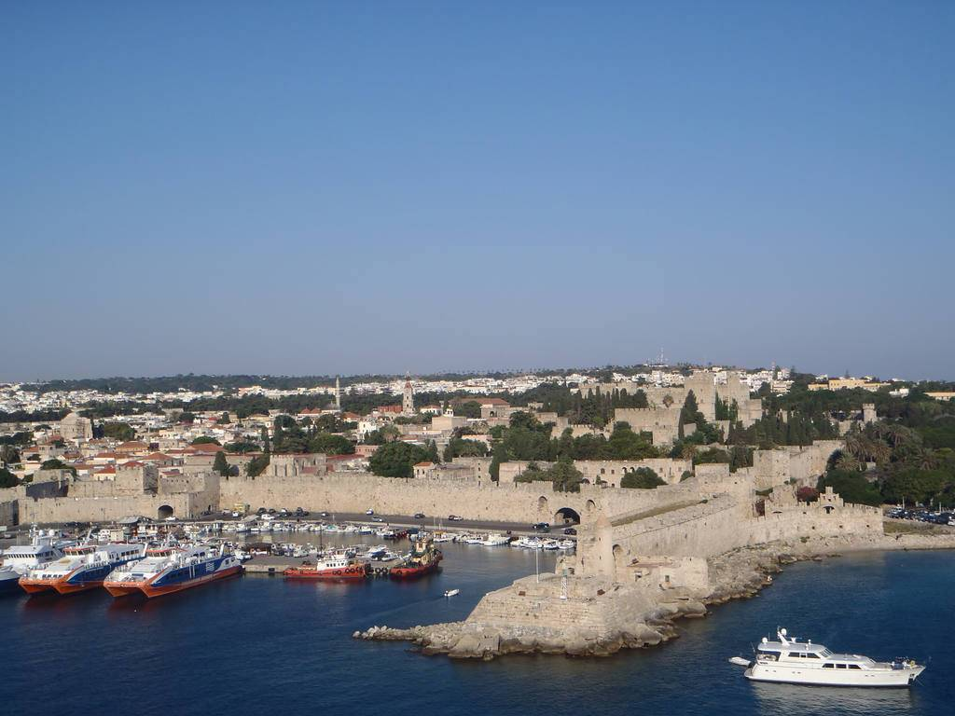
Sin embargo, recientes investigaciones arqueológicas apuntan como lugar más probable una colina próxima donde existe, en primer lugar, un templo que se creía consagrado al dios Apolo y que hoy se sabe que es al dios Helios.

Slide 40
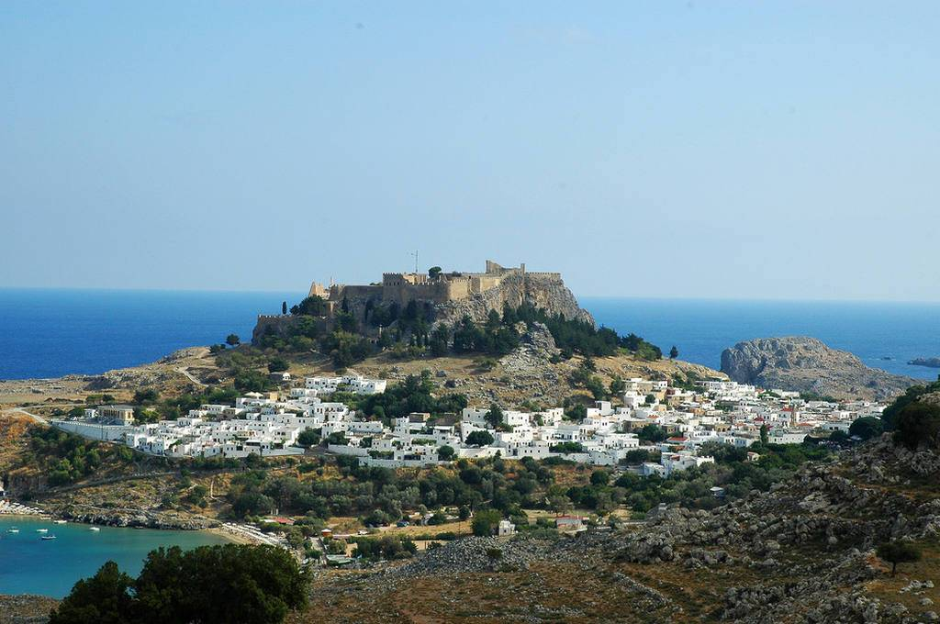
Lindos. El famoso pueblo de Lindos se encuentra a 55 km al sureste de la ciudad medieval de Rodas y es el lugar más visitado por los turistas.

Slide 41
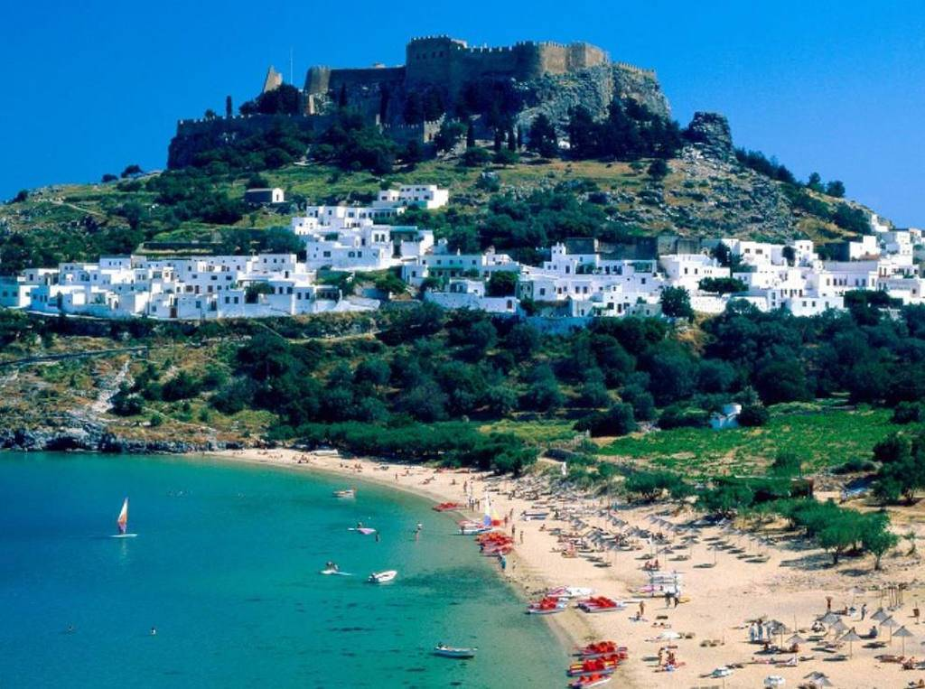
Lindos ofrece un paisaje hermoso que podemos disfrutar a cada paso. En lo alto de un peñón rocoso se alza la Acrópolis de la ciudadela medieval, considerada autentica joya de la isla de Rodas.

Slide 42
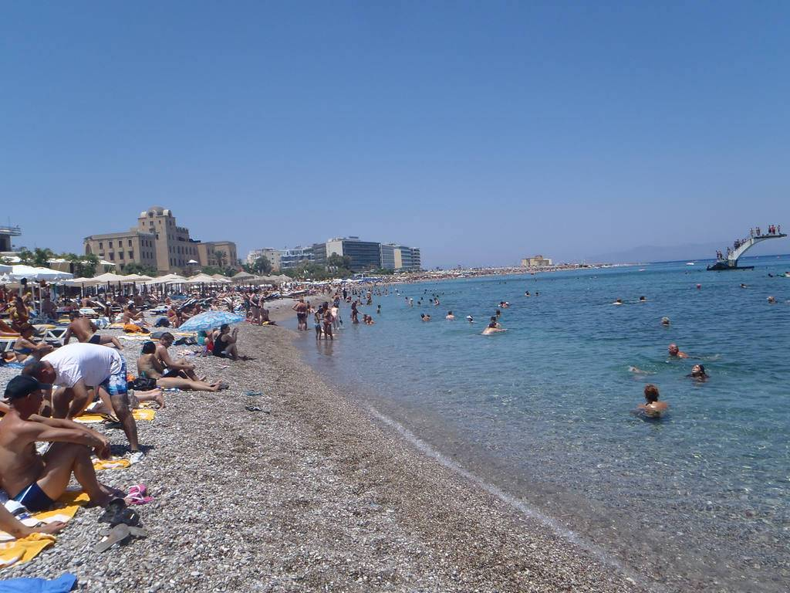
La isla de Rodas está estratégicamente situada entre Oriente y Occidente, ha tenido un turbulento pasado, siendo codiciada por griegos, persas, romanos, bizantinos, sarracenos, latinos y otomanos.

Slide 43
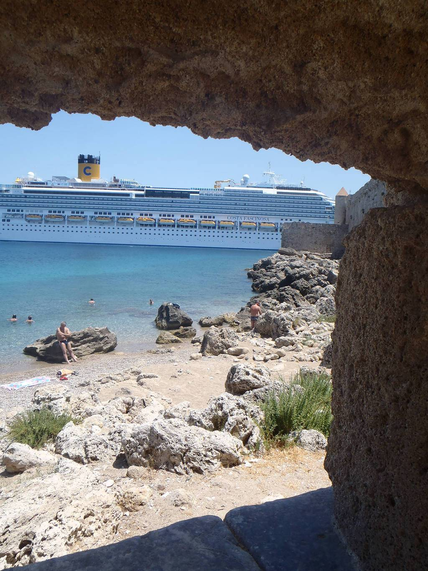
Hoy, la “Isla del Sol” es destino de cientos de miles de turistas de muy variada procedencia, que la han convertido en la isla más cosmopolita de Grecia.

Slide 44
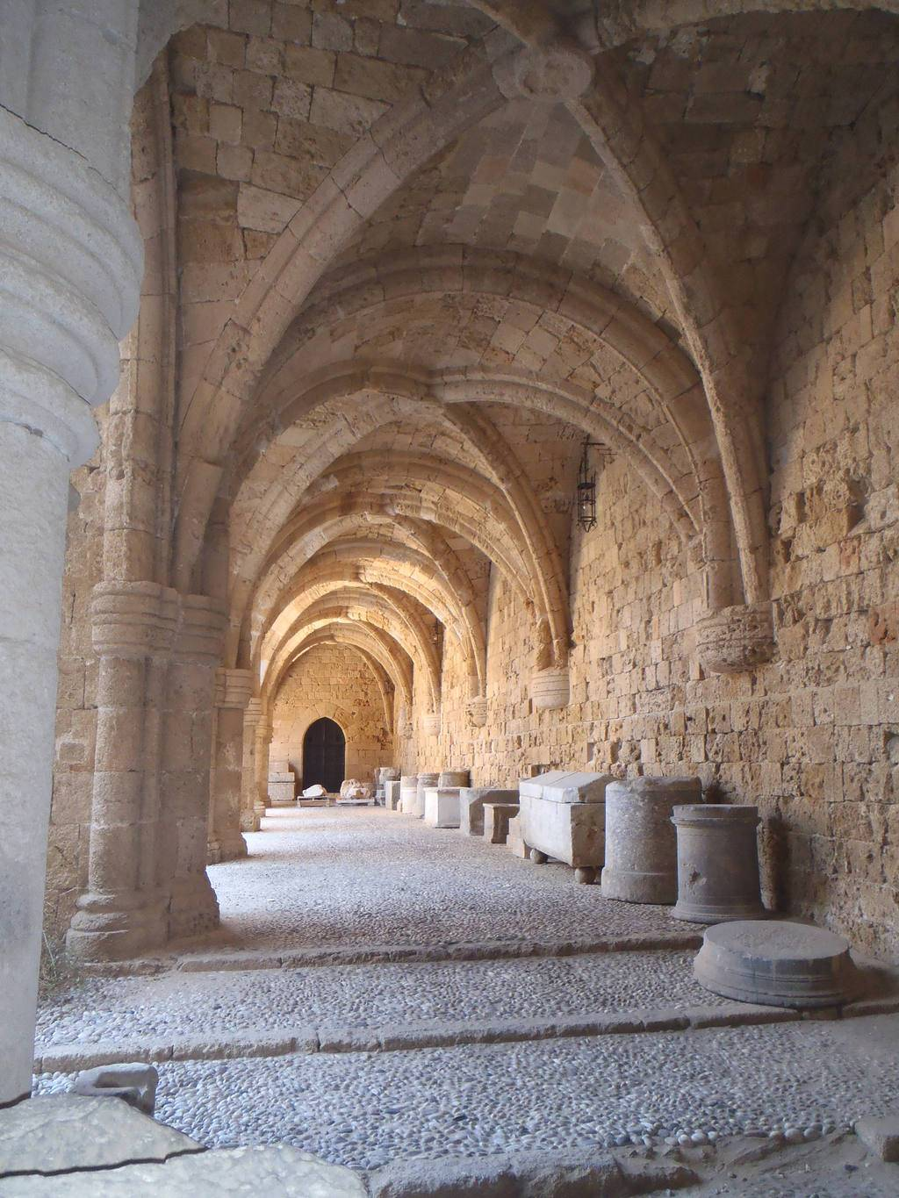
Museo Arqueológico. Durante la era otomana se utilizó muchas veces como hospital y más adelante como cuarteles. Fue restaurado por la administración italiana en 1913 y posteriormente como la sede del Museo Arqueológico de Rodas.

Slide 45
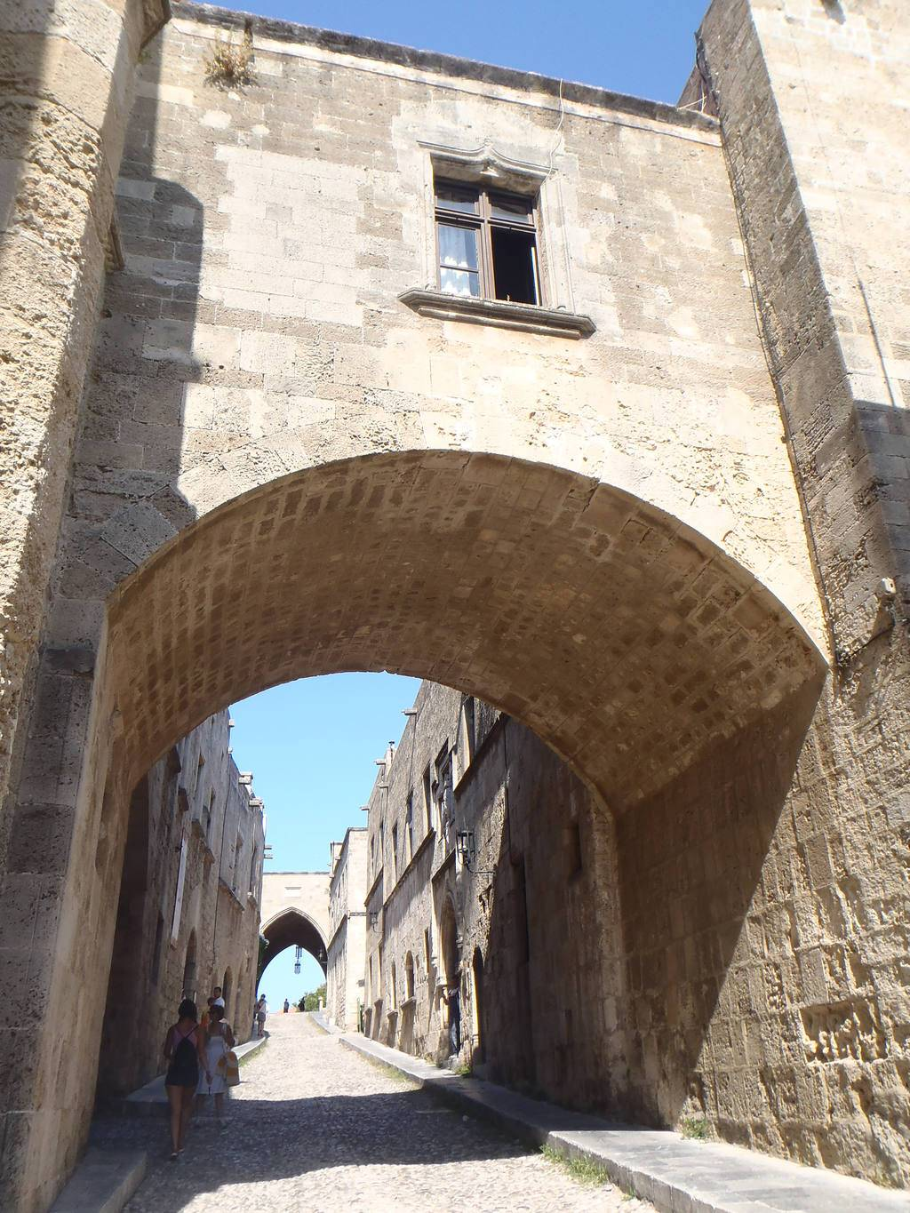
Calle Ippoton. A la derecha e izquierda de esta calle, están las posadas de las 7 naciones que en el s. XII estableció la Orden de San Juan. Cada una de estas naciones tenía asignada la defensa de una parte de la muralla de la ciudad.

Slide 46
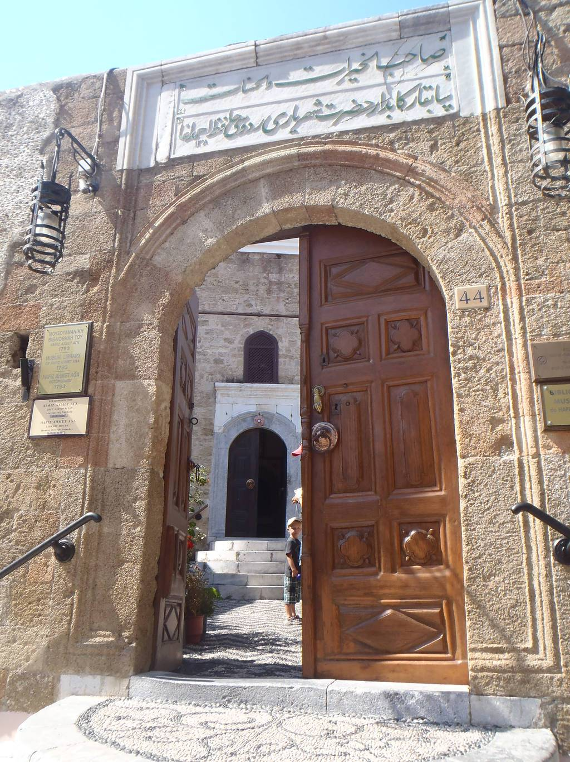
Biblioteca Turca que alberga una interesante colección de manuscritos y pergaminos escritos en turco, árabe y persa, siendo el más significativo aquel que narra el asedio y conquista de la isla por parte de los turcos en 1522.

Slide 47
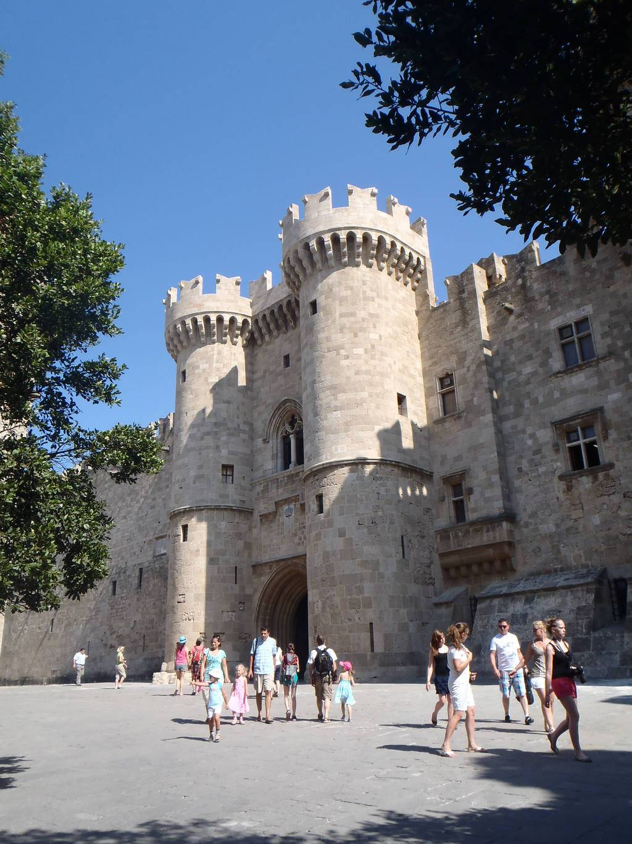
El Palacio de los Grandes Maestros era el centro administrativo y la “Acrópolis” de los Caballeros. Durante los primeros años de su ocupación, los turcos utilizaron el palacio como una prisión, después de la cual quedó en ruinas.

Slide 48
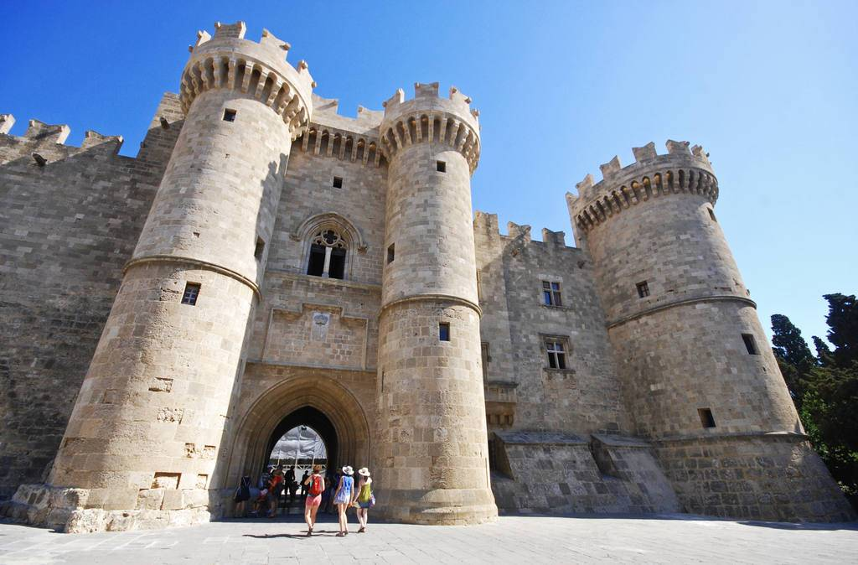
Sin embargo, los italianos, que deseaban prestar al Rey Víctor Manuel y Mussolini una residencia digna cuando visitaron la isla, lo reconstruyeron. Fue terminada en 1940.

Slide 49
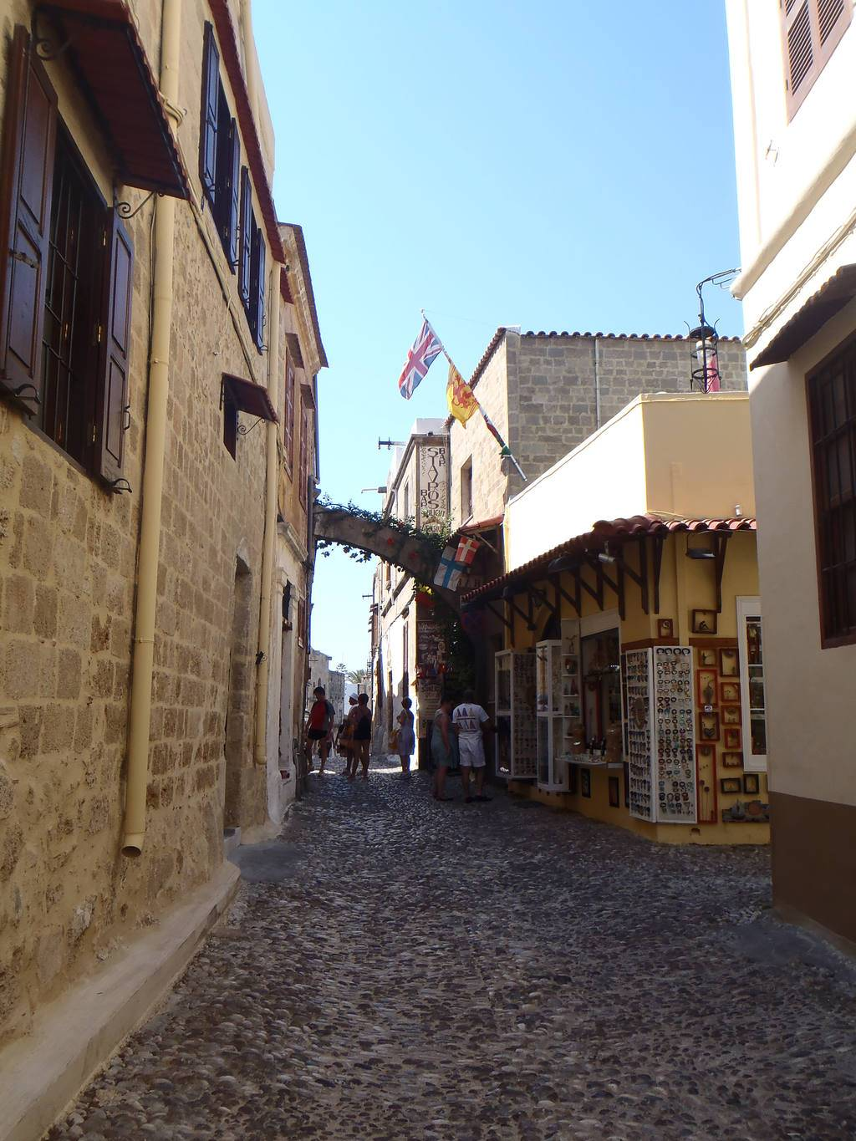
Nos adentramos en las angostas calles del Barrio Judío que merecen la pena una visita. Todo está perfectamente conservado, con sus arcos y suelos empedrados.

Slide 50
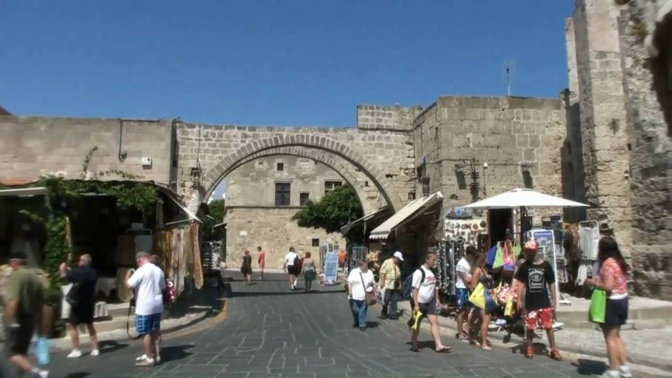
El casco histórico de la capital insular es uno de los centros históricos medievales mejor conservados de Europa. Su amalgama de arquitecturas bizantina y otomana y la presencia de edificios tan impresionantes como el Palacio del Gran Maestre.

Slide 51
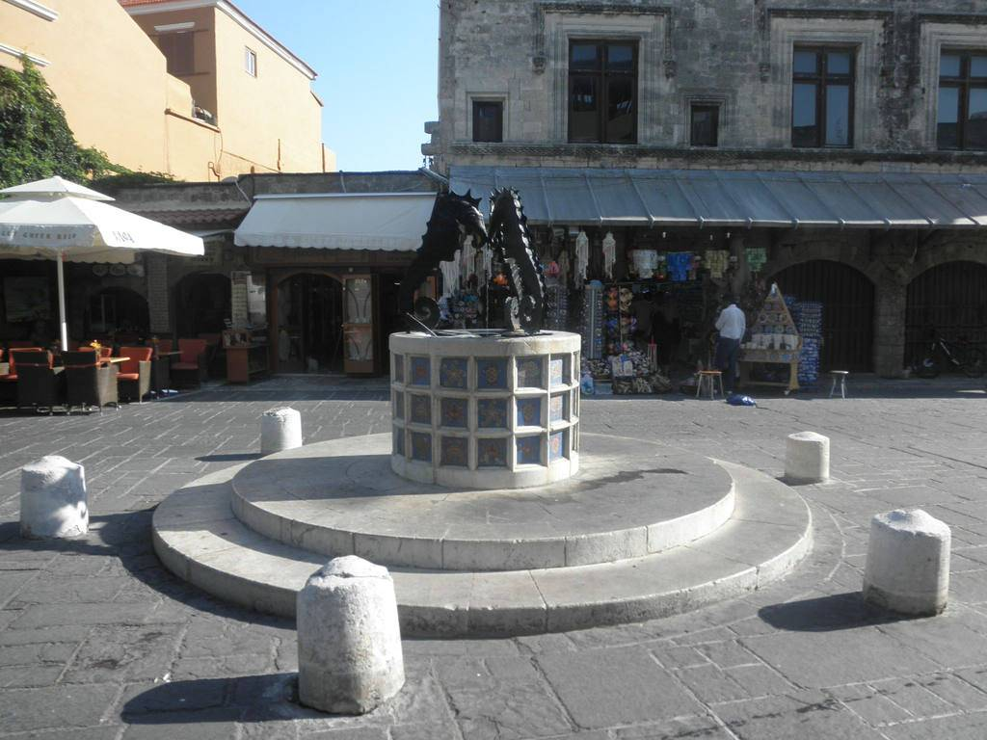
Plaza Martylon Square. Conocida como la plaza de los Mártires Judíos porque aquí fueron reunidos por los alemanes antes de trasladarlos a los campos de concentración nazis. La plaza cuenta con una pequeña fuente rematada por tres caballitos de mar de bronce.

Slide 52
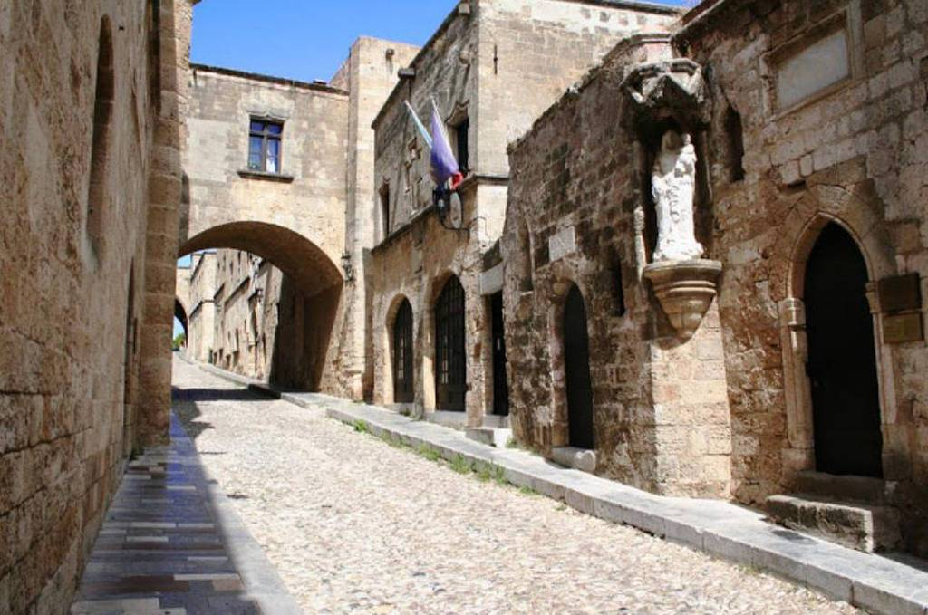
Calle de Los Caballeros. Aquí mismo se encuentra un punto de información turística donde nos podemos hacer con un buen mapa de la ciudad antigua y nueva de forma gratuita, para no perdernos.

Slide 53

La calle es de aproximadamente 200 metros de largo y 5m. de ancho. Dentro de ella hay varias tiendas de souvenirs y recuerdos.

Slide 54

El legendario ambiente nocturno de Rodas impone su ley en la gran mayoría de las islas griegas. A los menos amantes de la fiesta no les atraerá tanto la idea de sumergirse en el bullicio de la abundante oferta local de pubs, bares y discotecas.

Slide 55

El espíritu medieval de esta ciudad, que fue durante muchos años el bastión de la orden de los Caballeros Hospitalarios, tiene su máxima expresión en la pintoresca Calle de los Caballeros.

Slide 56

Hoy, la “Isla del Sol” es destino de cientos de miles de turistas de muy variada procedencia, que la han convertido en la isla más cosmopolita de Grecia.

Slide 57

En el puerto también podemos disfrutar de tres bellos molinos, mantenidos y reformados que eran utilizados para moler el grano que traían los barcos.

Slide 58

El fuerte de San Nicolás, del siglo XV, y el faro cierran el puerto por el Norte.

Slide 59

A lo largo del muelle de Mandarais hay un montón de agencias que hacen salidas en barco a algunas islas cercanas.

Slide 60

En los alrededores del puerto es posible también acercarse al excelente acuario local y aprender un poco sobre la fauna marina propia de esta zona del Egeo.

Slide 61

No solo de historia y patrimonio presume Rodas. La isla del Dodecaneso, emerge asimismo como un destino vacacional de primer orden por las espectaculares playas en el Mar Egeo, que ofrece al viajero. Tiene más de 300 días al año con sol. De ahí su innata adoración al dios Helios desde tiempos remotos.

Slide 62
Música Enlazada
Títulos:
- Secrets Of The Moon ( Evanthia Reboutsika )
- Carousel ( Evanthia Reboutsika )
- The Laughter Of The World ( Evantia Reboutsika )
- Golden Collection 3 ( Mikis Theodorakis )

Slide 63







¿Te ha gustado?
Puedes ver más entrando
Aquí
Además puedes recibir powerpoints en tu correo electrónico suscribiéndote aquí:

